Slide 1
Euro-Nederlands en meertalige primaire termvorming in de Europese context
Prof. dr. Rita Temmerman
Centrum voor Vaktaal en Communicatie (CVC) – BIAL – Toegepaste Taalkunde
Vrije Universiteit Brussel

Slide 2
Overzicht
Inleiding
Wat is een term?
Termen in context
De term als studieobject
Stellingen over de impact van het Engels en over primaire en secundaire termvorming
Euro-Nederlands en Noord-Zuid variatie

Slide 3
Inleiding

Slide 4
Een term, wat is dat?
Een term is een lexicale eenheid in vaktaal
Een term is een paradigma (Tanja Collet,2004)
Een term is een cohesieve ketting van varianten binnen een tekst (Margaret Rogers, 2007)

Slide 5
Is dit een term?
Cybercriminaliteit
"Cyber-" is een voorvoegsel dat gebruikt wordt voor iets dat met internettechnologie samenhangt.
Een synoniem van cybercriminaliteit is computercriminaliteit?
Cyberspace, cyberoorlog,cyberpesten, cyberseks,
Cybergothic, cyberpunk, cybermetal
Cybernetica, de wetenschap die zich bezighoudt met besturing van biologische en mechanische systemen met terugkoppeling

Slide 6
Zijn dit termen?
aanvallen op informatiesystemen
botnets
Er zijn aanwijzingen dat grootschalige aanvallen op de informatiesystemen die vaak van vitaal belang kunnen zijn voor staten of voor specifieke onderdelen van de publieke of particuliere sector steeds gevaarlijker en frequenter worden. Deze tendens gaat gepaard met de ontwikkeling van steeds geavanceerder methoden, zoals het creëren en gebruiken van zogenaamde „botnets”, waarbij de strafbare handeling in verschillende fasen plaatsvindt en iedere fase afzonderlijk een ernstig risico voor openbare belangen kan opleveren (uit: RICHTLIJN 2013/40/EU VAN HET EUROPEES PARLEMENT EN DE RAAD)

Slide 7
Term als studieobject
Studie van vaktaal en terminologie
beschrijvend
nagaan (bv door teksten terminologisch te analyseren) hoe termen ontstaan en worden gebruikt

Slide 8
Termen in context
Tekstuele context: een term komt tot leven in een tekst
Maatschappelijke en juridisch context: Nederland en (federaal) België en Vlaanderen
Cognitieve context: de rol van termcreatie in een proces van (steeds beter en anders) begrijpen
Linguïstische context (talen zoals het Tsjechisch, het Nederlands, het Engels)
Culturele context (we leren begrijpen in een talige en culturele omgeving)

Slide 9
http://eur-lex.europa.eu/legal-content/EN/ALL/?uri=CELEX%3A32013L0040
DIRECTIVE 2013/40/EU OF THE EUROPEAN PARLIAMENT AND OF THE COUNCIL
of 12 August 2013 on attacks against information systems and replacing Council Framework Decision 2005/222/JHA
aanvallen op informatiesystemen

Slide 10
Wat is hier de
linguïstische context?
tekstuele context?
culturele context?
cognitieve context?
maatschappelijk context?
juridische context?
Van de term “cybercriminaliteit”
Het Euro-Nederlands
Richtlijn 2013/40/EU
Europese samenleving
Kennisdomein criminaliteit
Gevaren voor burgers: schade
Strijd tegen nieuwe vormen van criminaliteit

Slide 11
Eur-Lex

Slide 12
Twee talen op één scherm

Slide 13
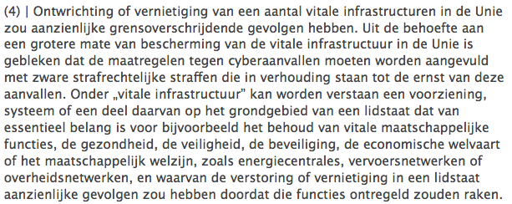

Slide 14
2. Stellingen over de impact van het Engels en primaire en secundaire termvorming

Slide 15
Stelling 1
Het creëren van nieuwe termen (neologismen) maakt deel uit van een kennisuitbreidingsproces.
Vandaag is het Engels de taal van onderzoek en ontwikkeling, van politiek en diplomatie.

Slide 16
Dit impliceert
dat nieuwe inzichten (kennis) ontstaan binnen een dynamisch proces dat resulteert in nieuwvormingen in de Engelse taal.
dat primaire termvorming alleen nog in het Engels gebeurt en alle andere talen aan secundaire termvormig doen
dat omdat het Engels de taal geworden is van creatief denken en praten en schrijven over innovatie, domeinverlies en functieverlies in andere talen onvermijdelijk is?

Slide 17
In meertalig Europa? (24 officiële talen)

Slide 18
Stelling 2
Als zowel onderzoek en ontwikkeling als onderwijs en beleidsvorming het Engels als eerste taal gebruiken, riskeren we domeinverlies en/of functieverlies in alle andere talen.
Dat wil zeggen dat er niet meer ten volle kan worden nagedacht, gedoceerd, gepubliceerd en gediscussieerd, over een aantal vakgebieden in die talen omdat de terminologie niet meer actief wordt ontwikkeld.

Slide 19
Stelling 3
Nederlandstalige en andere niet-Engelstalige vakspecialisten maar ook tekstschrijvers en vertalers zullen aan secundaire termvorming moeten doen, d.w.z. dat ze neologismen zullen creëren in het Nederlands of in een andere taal.
Ze zullen nieuwvormingen bedenken op basis van wat ze begrepen hebben in het Engels (nieuwe begripseenheden uitdrukken in een andere taal).

Slide 20
Stelling 4
Heel veel Europeanen gebruiken het Engels als werktaal.
Nieuwe Engelse woorden worden ook door niet-eerste-taal-sprekers gecreëerd

Slide 21
De juiste term zoeken

Slide 22
Primaire termvorming
doet zich voor binnen een groep van vaktaalgebruikers die van gedachten wisselen in dezelfde taal.

Slide 23
Secundaire termvorming
Bij secundaire termvorming wordt een equivalent gezocht in taal B voor een begripseenheid die eerder al werd verwoord in taal A.

Slide 24
De Franse Taalpolitiek
Voor het Frans bestaat er een lange traditie in het bestuderen van en het bedenken van neologismen onder supervisie van de académie française.
Een van de doelstellingen: een Franse term bedenken voor elk “mot anglo-saxon”.
Er zijn 17 commissies die verantwoordelijk zijn voor neologismen in 17 vakgebieden

Slide 25
Belangrijke vaststelling
Franstalige wetenschappers (b.v.moleculaire biologen) slagen er ondanks ernstige inspanningen niet altijd in een Franse term te creëren.
Secundaire termvorming is soms onmogelijk, b.v. botnet

Slide 26
3. Euro-Nederlands en Noord-Zuidvariatie (met dank aan Jeroen Aspeslagh, Terminoloog bij EC, voor de voorbeelden Contactgegevens: jeroen.aspeslagh@ec.europa.eu )
Jeroen Aspeslagh
Kwaliteits- en terminologiecoördinator
Nederlandse taalafdeling
Directoraat-generaal Vertaling
Europese Commissie
jeroen.aspeslagh@ec.europa.eu
Notes:
Vooraf: EU-vertalers vooral wetgeving, maar niet uitsluitend! Ook andere tekstsoorten (rapporten, voorbereidende werkdocumenten, persberichten, webpagina's, …)
Termvariatie – gebruik van termen (niet omschrijvingen) om een begripseenheid aan te duiden
Noord-Zuidvariatie – interlinguaal of intralinguaal?
Geen taalwetenschappelijke benadering, maar benadering vanuit de praktijk
Functionele termvariatie vs. Ongewenste termvariatie

Slide 27
Nederlands in Noord en Zuid en Europa
Het spanningsveld: enkele stellingen en voorbeelden
Behoefte aan duiding en overleg: De Termraad Nederlands
Terminologiebanden smeden: Samenwerking van de Termraad met opleidingen Master Vertalen en Master Tolken in Vlaanderen en Nederland
Notes:
Termvariatie ←→ één begrip – één term
Enkele voorbeelden sluiten meer aan bij interlinguale variatie

Slide 28
ENKELE STELLINGEN

Slide 29
"Een samenhangende terminologie betekent dat steeds dezelfde termen worden gebruikt om dezelfde begrippen aan te duiden en dat dezelfde term niet voor verschillende begrippen wordt gebruikt. Daarmee wordt beoogd geen enkele dubbelzinnigheid, tegenstrijdigheid of twijfel te laten bestaan over de betekenis van een begrip."
Gemeenschappelijke praktische handleiding voor de opstelling van wetgevingsteksten van de Europese Unie, richtsnoer 6, punt 2, http://eur-lex.europa.eu/content/techleg/KB0213228NLN.pdf
Notes:
Wie voor de Europese Unie schrijft of vertaalt, wordt geacht steeds dezelfde termen voor dezelfde begrippen te gebruiken en verschillende begrippen niet met dezelfde term te benoemen.
Termvariatie ←→ één begrip – één term
Enkele voorbeelden sluiten meer aan bij interlinguale variatie

Slide 30
"Het Nederlands is zoals ook het Engels, Frans en Duits, de facto een pluricentrische taal. Aangezien Nederland en België / Vlaanderen verschillende samenlevingen zijn met verschillende bestuurssystemen, wetgevings- en bestuurstradities en verschillende culturele en maatschappelijke attitudes, kan het niet anders dat de nationale variëteiten die verschillen reflecteren."
Johan Van Hoorde, Taalunie (2015)
Notes:
Wat hier wordt gezegd: grote kans dat er wel degelijk terminologische variatie is op nationaal niveau.

Slide 31
EU-vertalers worden geacht een lidstaatneutrale taal en terminologie te gebruiken. Maar wat doe je wanneer vergelijkbare concepten in België en Nederland verschillend worden benoemd?

Slide 32
ENKELE RECENTE VOORBEELDEN
Notes:
Ingrid van Gent:

Slide 33
Bij wie gaan Belgen en Nederlanders op bezoek als ze een afspraak hebben met de otorinolaryngoloog?

Slide 34
Belgen bezoeken de nko-arts
Nederlanders de kno-arts
En EU-vertalers? De kno/nko-arts? De orl?
(oto-rino-laryngoloog?)
© afbeeldingen gebaseerd op het logo van Dr. Geert Delabie, http://www.dokterdelabie.be/mindervaliden/
Notes:
NKO = neus-, keel- en oorarts – nose throat eye doctor
KNO = keel-, neus- en oorarts – throat nose eye doctor
ORL = oto-rino-laryngoloog - otorhinolaryngologists
Hoe gaat een EU-vertalers hiermee om????
"Een kno-arts (Nederlandse term) of nko-arts (Belgische term) is een medisch specialist op het gebied van otorinolaryngologie, die zich bezighoudt met onderzoek en behandeling van aandoeningen van keel, neus en oren.
Na de basisopleiding van arts volgt een vier- tot vijfjarige specialisatie.
Internationaal wordt het specialisme van otorinolaryngologie wel afgekort tot ORL.
In Nederland is de benaming kno-arts (of keel-, neus- en oorarts) gebruikelijk.
In Vlaanderen zegt men nko-arts (neus-, keel- en oorarts).

Slide 35
Engelsen bezoeken de ENT.
Fransen bezoeken de ORL.
Duitsers bezoeken de HNO.
© afbeeldingen gebaseerd op het logo van Dr. Geert Delabie, http://www.dokterdelabie.be/mindervaliden/
Notes:
Engels: ENT – EAR – NOSE – THROAT doctor
Frans: ORL - oto-rhino-laryngologiste
Duits: HNO - Facharzt für Hals-Nasen-Ohren-Heilkunde
"Een kno-arts (Nederlandse term) of nko-arts (Belgische term) is een medisch specialist op het gebied van otorinolaryngologie, die zich bezighoudt met onderzoek en behandeling van aandoeningen van keel, neus en oren.
Na de basisopleiding van arts volgt een vier- tot vijfjarige specialisatie.
Internationaal wordt het specialisme van otorinolaryngologie wel afgekort tot ORL.
In Nederland is de benaming kno-arts (of keel-, neus- en oorarts) gebruikelijk.
In Vlaanderen zegt men nko-arts (neus-, keel- en oorarts).

Slide 36
Wat is het verschil tussen reactief vermogen en blindvermogen?
Notes:
Tweede voorbeeld uit een meer technische context: eenmaking van de elektriciteitsmarkt

Slide 37
reactief vermogen = blindvermogen
Beheerder Belgisch hoogspanningsnet |  | Beheerder Nederlands hoogspanningsnet
Notes:
Belgen verkiezen “reactief vermogen” omdat dat gelijk loopt met het Franse “puissance réactif”
Welke oplossing in dit geval?

Slide 38
Wie staat er aan het hoofd van het Europees Openbaar Ministerie?
Notes:
Het Europees openbaar ministerie is, in voorkomend geval in samenwerking met Europol, bevoegd voor het opsporen, vervolgen en voor het gerecht brengen van daders van en medeplichtigen aan strafbare feiten die de financiële belangen van de Unie, zoals omschreven in de in lid 1 bedoelde verordening, schaden. Het Europees openbaar ministerie is belast met de rechtsvordering voor de bevoegde rechterlijke instanties van de lidstaten in verband met deze strafbare feiten."

Slide 39
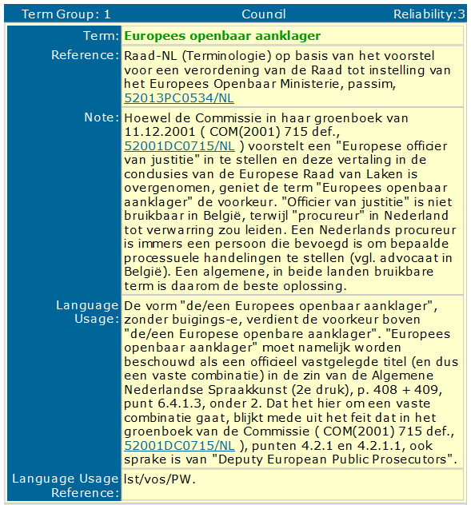
Notes:
Europees openbaar aanklager = European Public Prosecutor
Uiteindelijk term nog gewijzigd in EN
European Chief Prosecutor → Europees hoofdaanklager

Slide 40
Dient een overheidsfunctionaris bij de uitoefening van zijn functie niet alleen het publieke belang, maar ook zijn persoonlijke belang, dan is er sprake van ...
Notes:
Voorbeeld Corruptieterminologie

Slide 41
belangenverstrengeling
BE = 3470 NL = 182 000 EU = 356
belangenvermenging
BE = 54 500 NL = 4570 EU = 42
een belangenconflict
BE = 40 600 NL = 37 800 EU = 2677
Notes:
NL belangenverstrengeling – EN entanglement/enlacing of interests
NL belangenvermenging – EN mingling of interests
NL belangenconflict – EN conflict of interest

Slide 42
WEERGAVE IN IATE
Notes:
Ingrid van Gent:

Slide 43
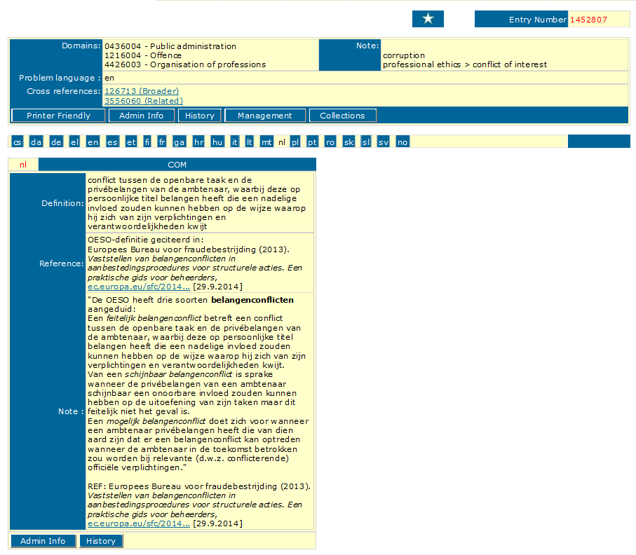
Notes:
Het Europees openbaar ministerie is, in voorkomend geval in samenwerking met Europol, bevoegd voor het opsporen, vervolgen en voor het gerecht brengen van daders van en medeplichtigen aan strafbare feiten die de financiële belangen van de Unie, zoals omschreven in de in lid 1 bedoelde verordening, schaden. Het Europees openbaar ministerie is belast met de rechtsvordering voor de bevoegde rechterlijke instanties van de lidstaten in verband met deze strafbare feiten."

Slide 44
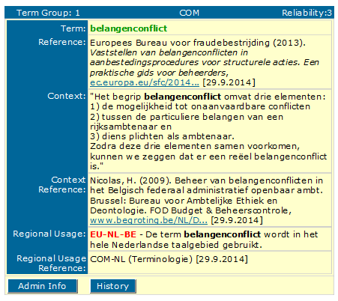

Slide 45
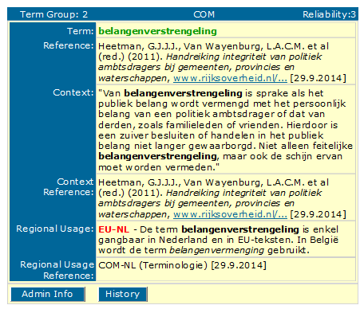

Slide 46
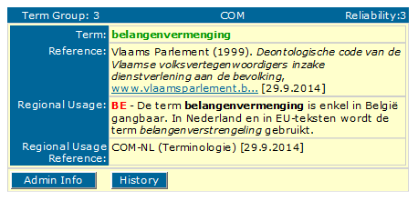
Notes:
Wat ontbreekt?
Opmerkingen differentiatie volgens tekstsoorten / communicatieve contexten

Slide 47
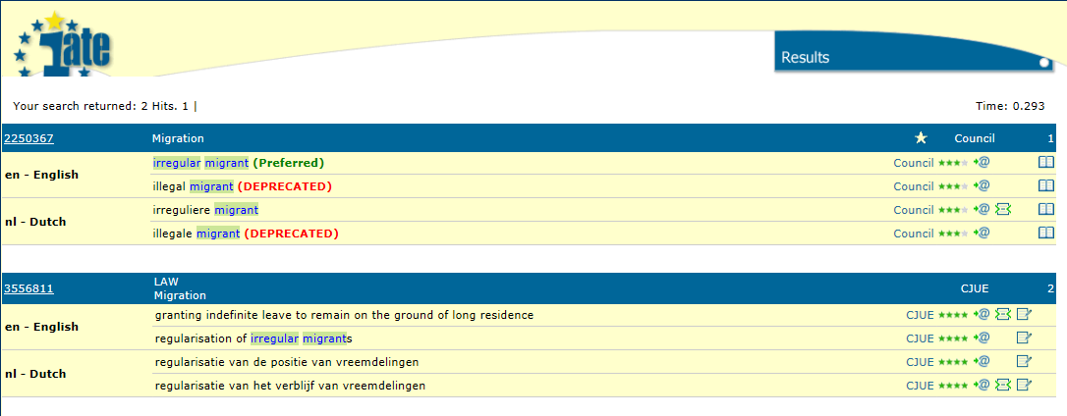

Slide 48
BEHOEFTE AAN OVERLEG
2013
Oprichting Termraad Nederlands
Overlegplatform voor terminologische afstemming binnen het Nederlandse taalgebied ontstaan uit een behoefte van EU-instellingen en een verdragstaak van de Nederlandse Taalunie
Notes:
Termraad Nederlands = Dutch Terminology Council
Europese vertaaldiensten hebben behoefte aan meer afstemming tussen het Europese en het nationale beleidsniveau bij de keuze van vertaalequivalenten voor (nieuwe) termen
+
Een van de verdragstaken van de Nederlandse Taalunie is “het gemeenschappelijk bepalen van een gelijke terminologie ten behoeve van wetgeving en officiële publicaties”
(Verdrag inzake de Nederlandse Taalunie van 9 september 1980, artikel 4, lid c, http://taalunie.org/verdrag-inzake-nederlandse-taalunie#art4 [8.10.2015])

Slide 49
Intergouvernementele partijen
Nederlandse Taalunie (voorzitter) – Folkert de Vriend
EU-instellingen
Europese Commissie (ondervoorzitter) – Jeroen Aspeslagh
Europese Raad – Frieda De Vos
Europees Parlement – Pauline van Heeckeren
Hof van Justitie van de EU – Lieve Anckaert
Europese Rekenkamer – Ingrid van Gent
Europese lidstaten
Nederlandse overheid (BuZa) – Michel Verhagen
Belgische overheid (Min. Just) – Ingrid Perpet (teruggetreden)
Vlaamse overheid (vert. Kans.) – Hugo Zwaenepoel
Raadgevende partijen
NL-Term
Steunpunt Nederlandstalige Terminologie
Geassocieerde partner
Criti (vertaaldienst Caricom)
Notes:
CRITI = CARIBBEAN REGIONAL INFORMATION AND TRANSLATION INSTITUTE
Caricom = Caribbean Community and Common Market

Slide 50
KERNGROEP
Technische werkgroep
Thematische werkgroepen
Opdracht
Methodologie, datamodellen, tools, validatieprocedures;
Technische ondersteuning bij projecten
WG Corruptie - PROEFPROJECT
WG Douane
WG Cybercriminaliteit
WG Multilaterale Verdragen
WG Asiel en Migratie
Opdracht
Samenwerking bij de vertaling van multilaterale verdragen
WG Luchtvervoer
WG …
Notes:
Direct
terminologische afstemming EU – NL – BE/VL
dubbel werk voorkomen (WG Multilaterale Verdragen)
overheidsterminologie thematisch verzamelen, beschrijven , waar mogelijk harmoniseren en beschikbaar stellen via verschillende platforms en systemen (IATE, website Taalunie, …)
deskundigennetwerken opzetten voor specifieke vakgebieden
kwaliteit van bestaande terminologiebanken verbeteren
terminologiepartners (overheden, onderwijsinstellingen, private partners, …) samenbrengen rond concrete projecten
Indirect
meedenken over en bijdragen aan een uniform terminologiebeleid in het Nederlandse taalgebied
positie van het Nederlands als beleids- en onderzoekstaal ondersteunen
Het proefproject rond corruptieterminologie
Conclusie: meer partners nodig

Slide 51
SAMENWERKING MET OPLEIDINGEN VOOR VERTALERS EN TOLKEN
2015
Samenwerking
Termraad Nederlands – Opleidingen
Notes:
Bouwt voort op bilaterale samenwerking met vertaalopleidingen in Vlaanderen
UGent
Uantwerpen
Past binnen de doelstellingen van een nieuw initiatief van de Europese Commissie “Translating Europe” om via gemeenschappelijke projecten de banden met en tussen partners in de vertaalsector aan te halen.

Slide 52
SAMENWERKINGSMODEL
Bundelen van krachten gedurende meerdere jaren voor een meer systematische verzameling en beschrijving van de terminologie van een vakgebied
Wie?
Termraad: EU, BE, NL, terminologieverenigingen, Taalunie
Belgische en Nederlandse vertaalopleidingen: studenten + docenten (en onderzoekers)
Deskundigennetwerk (domeinexperts, juristen, …)
Waarom?
Schaalvergroting, zichtbaarheid, imago
Bundelen van deskundigheid
Toetsen theorie aan praktijk
Studenten maken kennis met praktijk en potentiële werkgevers
Notes:
Opleidingen
België
Universiteit Gent
Universiteit Antwerpen
Vrije Univeriteit Brussel
KU Leuven – Campus Brussel
KU Leuven – Campus Antwerpen
Nederland
Zuyd Hogeschool
VU Amsterdam

Slide 53
Terminologiescripties en -stages
Voor wie?
laatstejaars vertaler/tolk (bachelor of master)
net afgestudeerde vertalers
Welk profiel?
basisvaardigheden terminologie & datamining
thematische kennis of interesse
voorkeur voor combinatie T-stage en T-scriptie
Welke talen?
basistalen: Engels en Nederlands
aanvullende talen: in overleg 1 of meerdere EU-talen

Slide 54
INVALSHOEKEN MASTERPROEVEN TERMINOLOGIE
actuele onderwerpen – nieuwe terminologie
beschrijven termvariatie NL-BE-EU (bv. belangenvermenging vs. belangenverstrengeling)
termvariatie in de tijd (ontstaan + evolutie) (bv. hard disk → vaste schijf, harde schijf, harddisk)
domeinverlies (financiën, luchtvaart, energie,…)
overdraagbaarheid van terminologiegegevens
analyse van terminologiesoftware (termextractors,…)
datamining
…

Slide 55
TER AFSLUITING
EUROTAAL: EEN REALITEIT IN JOUW CONTEXT?
HEB JE ERVARING MET EURO-TSJECHISCH?
HEB JE VRAGEN OF BEDENKINGEN?

Slide 56
Voor jullie aandacht!
Dank voor jullie aandacht!

